Slide 1

1
지하철 교통 도우미
Team SAIN

Slide 2
목차
1
프로젝트 개요
2
프로젝트 수행내용
3
한계점 및 개선사항
4
문서

Slide 3
1
프로젝트 개요
2
프로젝트 수행내용
3
한계점 및 개선사항
4
문서

Slide 4

팀 구성 & 역할 소개 | 주제 선정 배경 | 개발 환경 | 개발 기간
01 프로젝트 개요 - 팀 구성 & 역할 소개
임 여 명
한 유 경
황 지 훈
자료 수집
API 활용
웹 크롤링
스킬 서버 구축
자료 수집
웹 크롤링
시나리오 구성
스킬 서버 구축
자료 수집
API 활용
웹 크롤링
테이블 정의

Slide 5
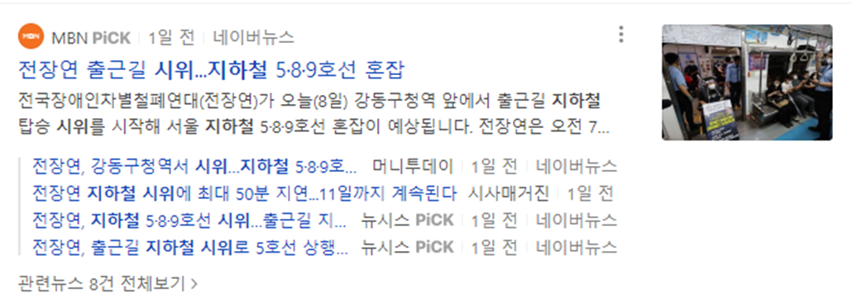
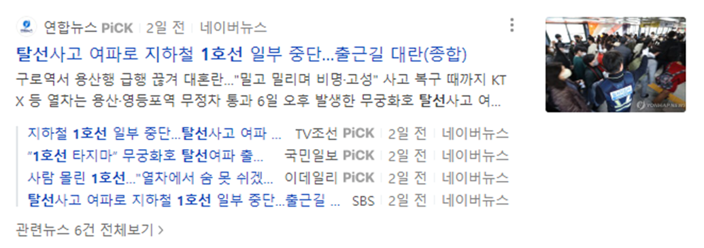
팀 구성 & 역할 소개 | 주제 선정 배경 | 개발 환경 | 개발 기간
01 프로젝트 개요 - 주제 선정 배경
늘어나는
지하철
사건 사고

Slide 6
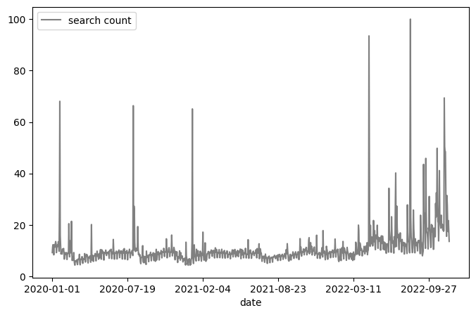
팀 구성 & 역할 소개 | 주제 선정 배경 | 개발 환경 | 개발 기간
01 프로젝트 개요 - 주제 선정 배경
늘어나는
검색량
늘어나는 지하철 사건 사고로 인해
시민들의 검색량 증가
(검색 키워드 : 지하철, 사고, 시위, 민원)
출처 : 네이버 데이터랩

Slide 7
팀 구성 & 역할 소개 | 주제 선정 배경 | 개발 환경 | 개발 기간
01 프로젝트 개요 - 개발 환경
Database
Library
PostgreSQL - 14.5
PgAdmin4 - 6.15
Flask - 2.2.2
Psycopg2 - 2.9.5
Selenium - 4.6.0
Schedule – 1.1.0
Webserver
Heroku - 7.53.0
Tool
Kakao I open builder
Language
Python - 3.10.7

Slide 8
팀 구성 & 역할 소개 | 주제 선정 배경 | 개발 환경 | 개발 기간
01 프로젝트 개요 - 개발 기간
준비 기간 (11/18 ~ 11/22)
• 주제선정
• 프로젝트 계획 수립 및 기획보고서 ppt 제작
• 기획보고서 발표
분석 (11/22~ 11/23)
• API 데이터 수집 및 웹크롤링
챗봇구현 및 데이터 베이스 연동 (11/23 ~ 11/24)
• 시나리오 구성 및 작성
• 데이터베이스 연동

Slide 9
팀 구성 & 역할 소개 | 주제 선정 배경 | 개발 환경 | 개발 기간
01 프로젝트 개요 - 개발 기간
기능구현 및 웹 연결 (11/25 ~ 11/28)
• 지하철 속보 자동알림
• 목적지 검색하여 길찾기
• 지하철 관련 뉴스 검색
• 간편지연 증명서 발급
• 최종 배포
완료보고 및 제출(11/29 ~ 12/2)
• 프로젝트 ppt 제작
• 프로젝트 ppt 발표
• 프로젝트 제출

Slide 10
1
프로젝트 개요
2
프로젝트 수행내용
3
한계점 및 개선사항
4
문서

Slide 11
Flow Chart | 지하철 속보 | 목적지 검색 | 뉴스 검색 | 간편 지연 증명서 | 시연영상
02 프로젝트 수행 내용 - Flow Chart
출력 결과
사용자
지하철 속보
속보 알림 / 속보 요청
데이터 수집
지하철
속보
확인
기능
활용
지하철 데이터 수집
속보 자동 알림
지하철 사고 데이터
목적지 검색
경로 확인
KAKAO i - HEROKU
뉴스 검색
뉴스 확인
API 데이터 수집
뉴스 데이터
시나리오
블록
HEROKU 서버
스킬 활용
간편 지연 증명서
증명서 링크

Slide 12
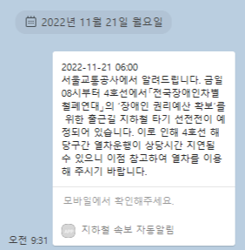
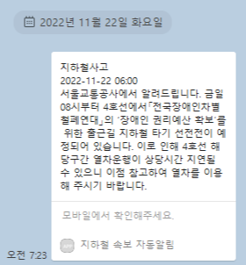
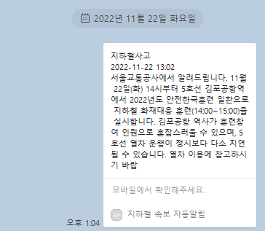
Flow Chart | 지하철 속보 | 목적지 검색 | 뉴스 검색 | 간편 지연 증명서 | 시연영상
02 프로젝트 수행 내용(1) - 지하철 속보 실시간 알림
실시간으로 업데이트되는 정보들을 카카오톡 메시지로 전송

Slide 13
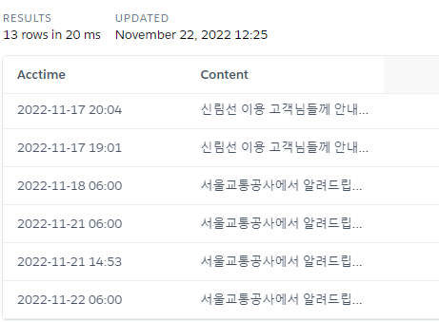
Flow Chart | 지하철 속보 | 목적지 검색 | 뉴스 검색 | 간편 지연 증명서 | 시연영상
02 프로젝트 수행 내용(1) - 지하철 속보 실시간 알림
실시간 지하철 속보 자동 수집
속보가 업데이트 되면 카카오 API 호출
HEROKU WEB DB 연동
카카오 API - 메시지 전송
메시지를 전송하고 DB에 저장

Slide 14
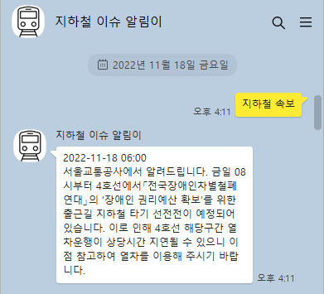
Flow Chart | 지하철 속보 | 목적지 검색 | 뉴스 검색 | 간편 지연 증명서 | 시연영상
02 프로젝트 수행 내용(2) - 지하철 속보 검색
실시간 알림과 더불어 현재 날짜의 지하철 속보를 검색할 수 있음

Slide 15
Flow Chart | 지하철 속보 | 목적지 검색 | 뉴스 검색 | 간편 지연 증명서 | 시연영상
02 프로젝트 수행 내용(2) - 지하철 속보 검색
속보 발화 입력
HEROKU WEB DB 연동
HEROKU 스킬 서버 연동
오늘의 지하철 속보 발송

Slide 16
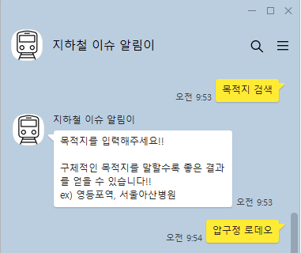
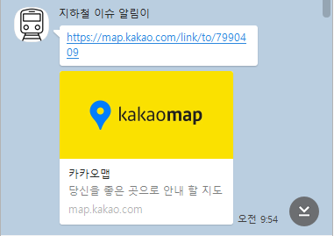
Flow Chart | 지하철 속보 | 목적지 검색 | 뉴스 검색 | 간편 지연 증명서 | 시연영상
02 프로젝트 수행 내용(3) - 목적지 검색
지하철 사고로 인한 지각에 대비해 다른 경로의 대중교통을 검색할 수 있음

Slide 17
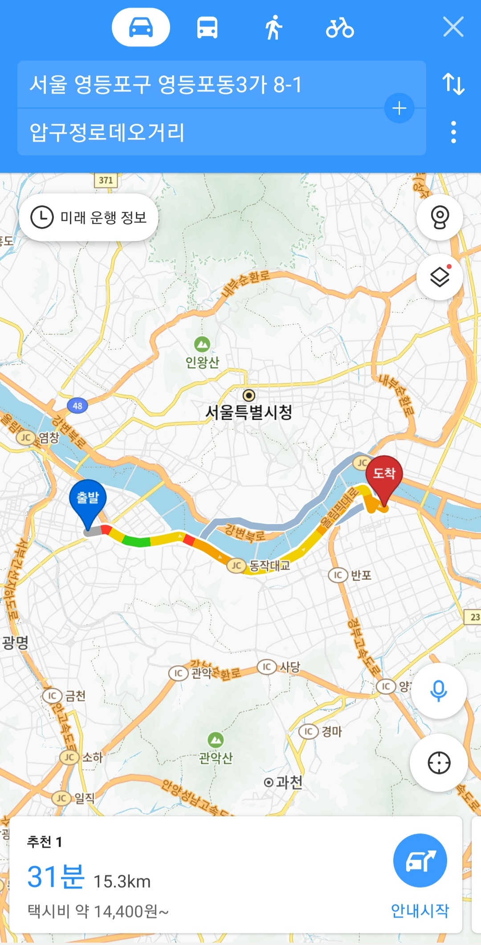
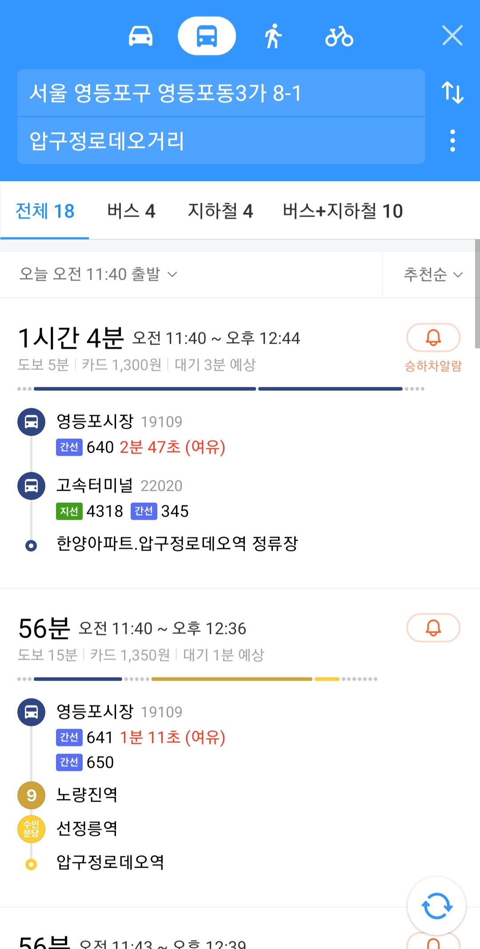
Flow Chart | 지하철 속보 | 목적지 검색 | 뉴스 검색 | 간편 지연 증명서 | 시연영상
02 프로젝트 수행 내용(3) - 목적지 검색

Slide 18
Flow Chart | 지하철 속보 | 목적지 검색 | 뉴스 검색 | 간편 지연 증명서 | 시연영상
02 프로젝트 수행 내용(3) - 목적지 검색
HEROKU 스킬 서버 연동
목적지 검색
입력 받은 값으로
카카오 맵 API 호출
카카오 맵 API
입력 받은 목적지를
ID 값으로 변환.
목적지 출력
목적지 URL 전송
목적지 입력

Slide 19
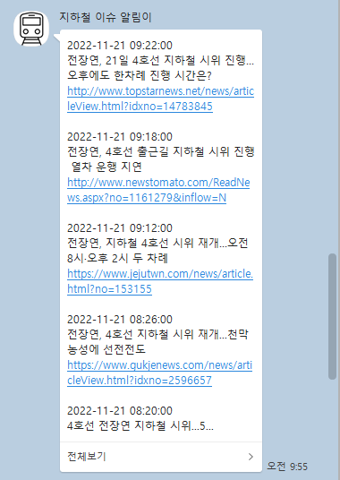
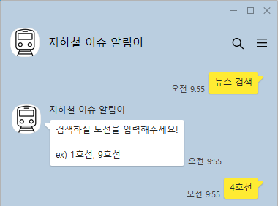
Flow Chart | 지하철 속보 | 목적지 검색 | 뉴스 검색 | 간편 지연 증명서 | 시연영상
02 프로젝트 수행 내용(4) - 뉴스 검색
지하철 지연 등의 자세한 정보를 알아보기 위한 실시간 뉴스 검색

Slide 20
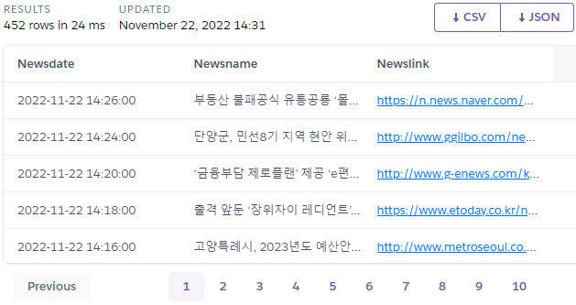
Flow Chart | 지하철 속보 | 목적지 검색 | 뉴스 검색 | 간편 지연 증명서 | 시연영상
02 프로젝트 수행 내용(4) - 뉴스 검색
HEROKU WEB - 실시간 뉴스기사 저장 DB
네이버 검색 API 활용
지하철 관련 뉴스기사 5분마다 자동저장
뉴스 검색 입력
HEROKU 스킬 서버 연동
해당 날짜의 뉴스 기사 검색

Slide 21
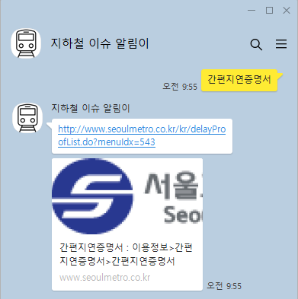
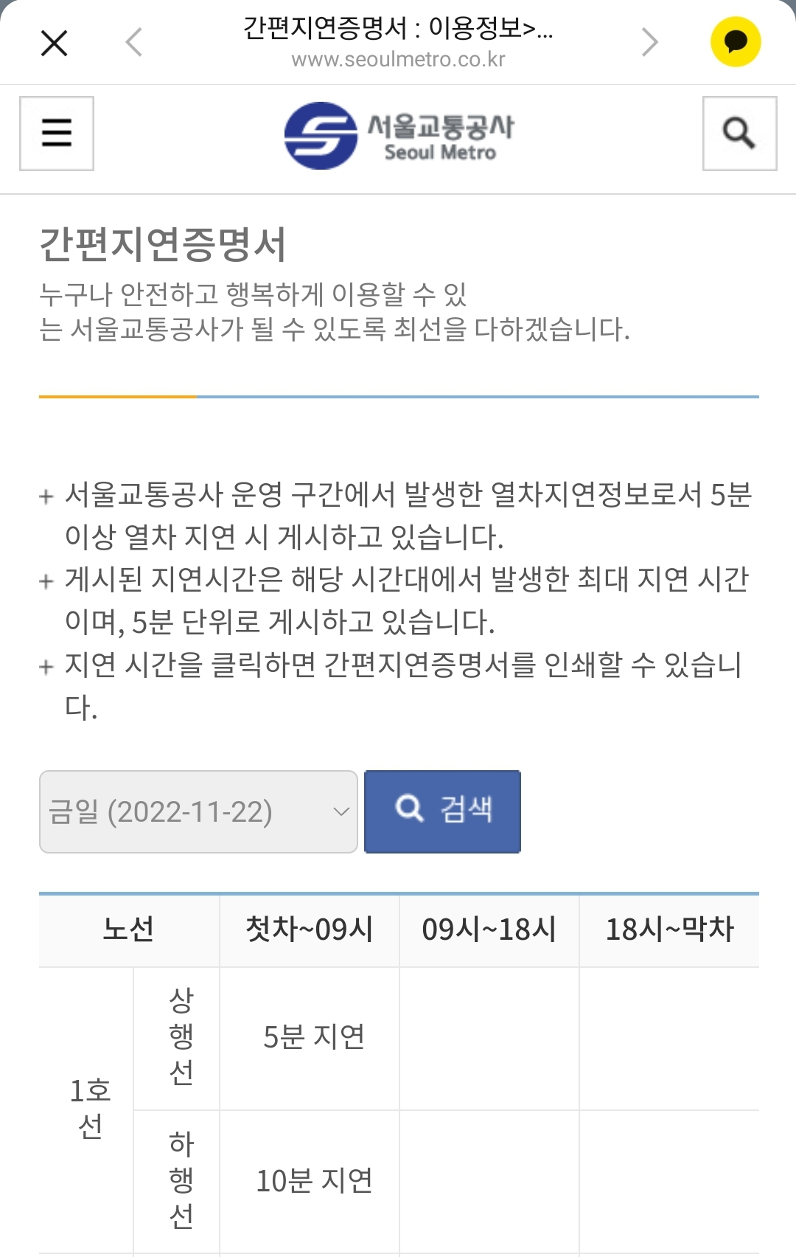
Flow Chart | 지하철 속보 | 목적지 검색 | 뉴스 검색 | 간편 지연 증명서 | 시연영상
02 프로젝트 수행 내용(5) - 간편지연증명서
지하철 지연에 대한 증명서 발급 서비스

Slide 22
Flow Chart | 지하철 속보 | 목적지 검색 | 뉴스 검색 | 간편 지연 증명서 | 시연영상
02 프로젝트 수행 내용(5) - 간편지연증명서
HEROKU 스킬 서버 연동
간편지연증명서 발급 링크 전송
증명서 발화 입력

Slide 23

Flow Chart | 지하철 속보 | 목적지 검색 | 뉴스 검색 | 간편 지연 증명서 | 시연영상
02 프로젝트 수행 내용 - 시연 영상
하이하이
하이하이
https://www.youtube.com/watch?v=TVT5QuFyewY

Slide 24
1
프로젝트 개요
2
프로젝트 수행내용
3
한계점 및 개선사항
4
문서

Slide 25
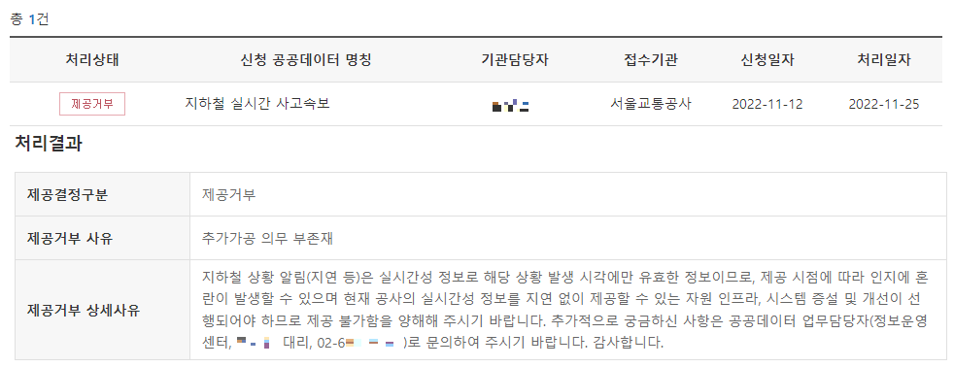
한계점 | 시행착오
03 한계점 및 개선사항 - 한계점(1)
사고속보 API 제공신청 거부

Slide 26

한계점 | 시행착오
03 한계점 및 개선사항 - 한계점(1)
지하철 사고속보 API를 얻어오기 위해
서울안전누리 사이트에서
11월12일 제공신청서를 작성하였으나
공공데이터 제공 거부당함(11/25)
지하철 사고 속보 데이터는
API를 사용하지 않고 웹크롤링으로 진행

Slide 27
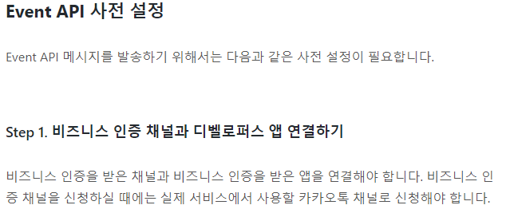
한계점 | 시행착오
03 한계점 및 개선사항 - 한계점(2)
챗봇에서 메시지를 보내려면 사업자 등록 필요
챗봇으로 메시지를 보내려면
비즈니스 인증신청 필요
사업자 등록증이 필요함
비즈니스 인증하면 실제 알림 가능

Slide 28
한계점 | 시행착오
03 한계점 및 개선사항 - 시행 착오(1)
기존에 구현했던 간편지연증명서 기능
사용자에게 2개 이상의 입력 값을 받아 결과를 출력해주는 방식으로 구현해보고 싶었으나,
입력 값이 그대로 증명서에 표기되고 수도권의 모든 노선이 포함되어 있지 않으며 코레일운영구간만 출력이 가능하였음

Slide 29
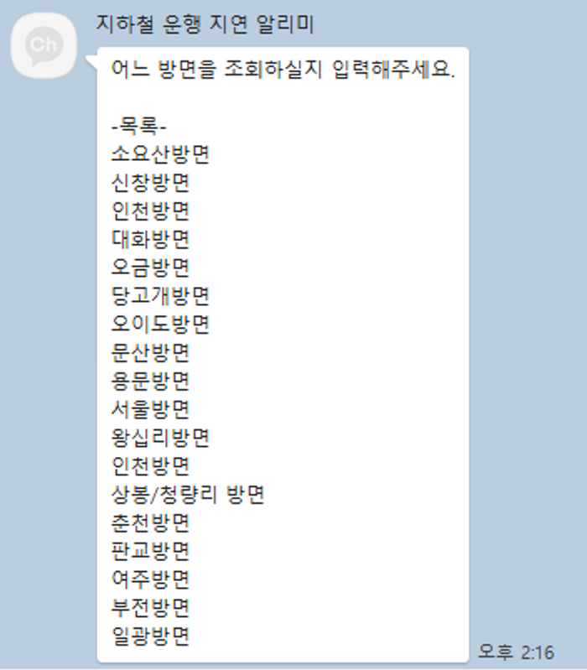
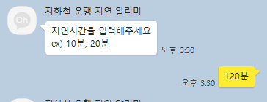
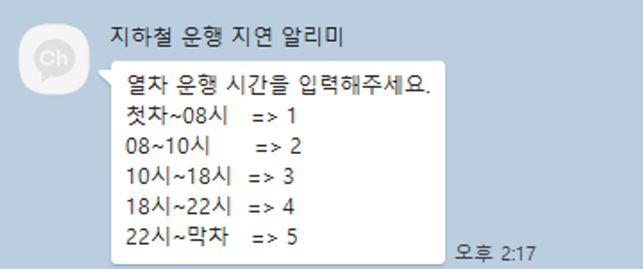
한계점 | 시행착오
03 한계점 및 개선사항 - 시행 착오(1)
기존에 구현했던 간편지연증명서 기능

Slide 30
한계점 | 시행착오
03 한계점 및 개선사항 - 시행 착오(1)
간소화한 간편지연증명서 기능
사이트를 코레일에서 서울교통공사로 변경하고
기능을 간소화하여 간편지연증명서를 입력하면
증명서 발급 선택화면 링크를
출력해주도록 변경

Slide 31

한계점 | 시행착오
03 한계점 및 개선사항 - 시행 착오(2)
HEROKU APP SLEEP 문제
30분동안 사용하지 않으면 앱이 자동으로 Sleep모드로 변환됨.
정작 챗봇이 필요한 시간에 앱이 Sleep상태면 챗봇이 구동되기까지 시간이 조금 걸림.
HEROKU Kaffeine을 통해 해결

Slide 32
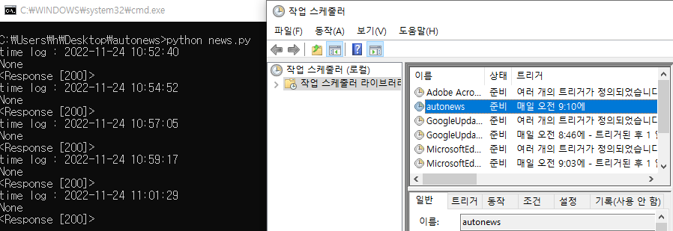
한계점 | 시행착오
03 한계점 및 개선사항 - 시행 착오(3)
배치파일로 API 크롤링 프로그램 자동실행 → 수동 실행의 번거로움 해결

Slide 33
1
프로젝트 개요
2
프로젝트 수행내용
3
한계점 및 개선사항
4
문서

Slide 34
요구사항 정의서 | WBS | 테이블 정의서 | 참고 문헌
04 문서 - 요구사항 정의서
서비스 구분 |  |  | 구현방안 | 확인
요구분류 | 요구 ID | 요구사항명 | 요구사항내용 | 수용여부 | 우선순위 | 요구적용일자
신규 | FUR-01 | 지하철 속보 조회 | 지하철 속보 입력 시 오늘 날짜의 지하철 사고 속보가 출력 | 수용 | 상 | 2022.11.25
신규 | FUR-02 | 목적지검색 길 찾기 | 출발지를 입력하면 카카오맵 길 찾기 서비스 링크가 출력 | 수용 | 상 | 2022.11.25
신규 | FUR-03 | 지하철 뉴스 검색 | 특정 노선 입력 시 오늘 자 n호선 관련 뉴스를 최대 5개까지 보여줌 | 수용 | 상 | 2022.11.26
신규 | FUR-04 | 간편지연증명서 발급 | 간편지연증명서 입력 시 노선의 지연증명서를 출력할 수 있는 링크 출력 | 수용 | 중 | 2022.11.27
기능개선 | FUR-05 | 지하철 속보 자동 알림 | 지하철 속보 발생시 사용자에게 발화패턴 없이 스스로 해당 알람 메세지를 보냄 | 보류 | 상

Slide 35
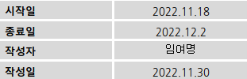
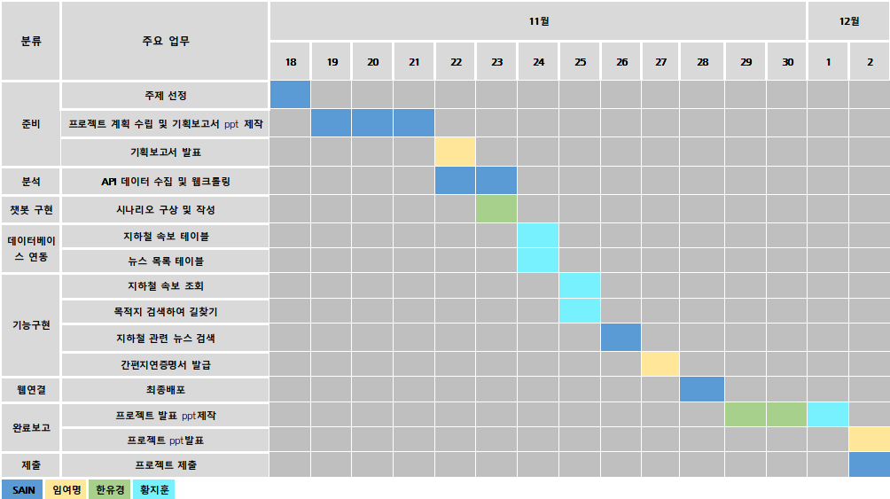
요구사항 정의서 | WBS | 테이블 정의서 | 참고 문헌
04 문서 - WBS

Slide 36
요구사항 정의서 | WBS | 테이블 정의서 | 참고 문헌
04 문서 - 테이블 정의서
Table 명 | subaccdata
Database 명 | d3oubpekvnbupv
Table 정의 | 지하철 속보
Column명 | Type | NULL | 중복값 | Info
acctime | varchar | X | 비허용 | 지하철 사고 속보 시간
content | varchar | X | 비허용 | 지하철 사고 속보 내용

Slide 37
요구사항 정의서 | WBS | 테이블 정의서 | 참고 문헌
04 문서 - 테이블 정의서
Table 명 | newsdata
Database 명 | d3oubpekvnbupv
Table 정의 | 뉴스 검색
Column명 | Type | NULL | 중복값 | Info
newsdate | varchar | X | 비허용 | 뉴스 기사 업로드 시간
newsname | varchar | X | 비허용 | 뉴스 기사 제목
newslink | varchar | X | 비허용 | 뉴스 기사 링크

Slide 38
요구사항 정의서 | WBS | 테이블 정의서 | 참고 문헌
04 문서 - 참고문헌
서울 안전누리 지하철 속보 :
https://safecity.seoul.go.kr/acdnt/sbwyIndex.do
네이버 뉴스 검색 API : https://developers.naver.com/docs/serviceapi/search/news/news.md#%EB%89%B4%EC%8A%A4
카카오 메시지 api :
https://developers.kakao.com/docs/latest/ko/message/rest-api
카카오맵 길 찾기 API :
https://apis.map.kakao.com/web/guide/#routeurl
카카오 Event API :
https://i.kakao.com/docs/tutorial-chatbot-key-features#event-api-%EC%82%AC%EC%9A%A9%ED%95%98%EA%B8%B0

Slide 39
감사합니다

